Slide 1


MULTIVERSIDAD LATINOAMERICANA
MATEMÁTICAS II
ING. JOEL DOMINGO MEJÍA GUZMÁN

Slide 2
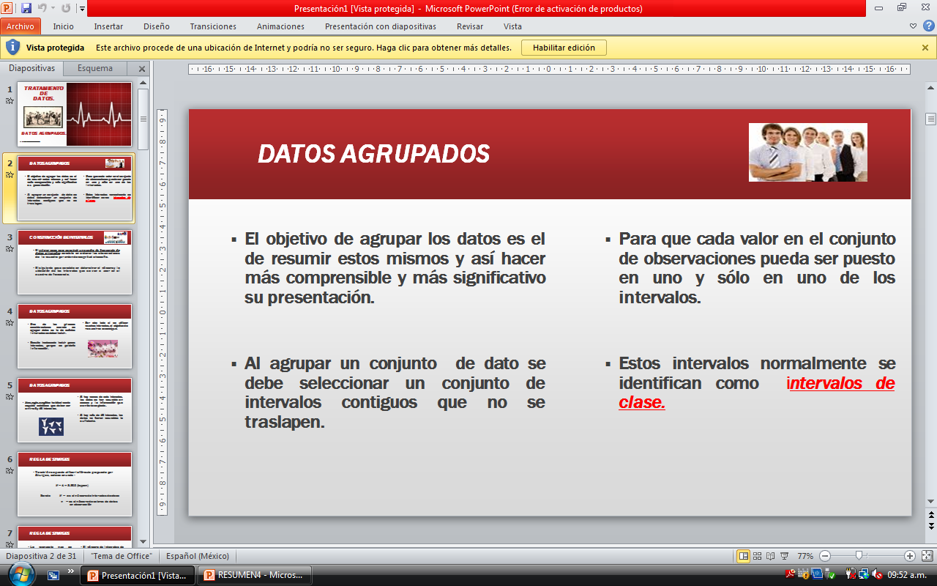

Slide 3
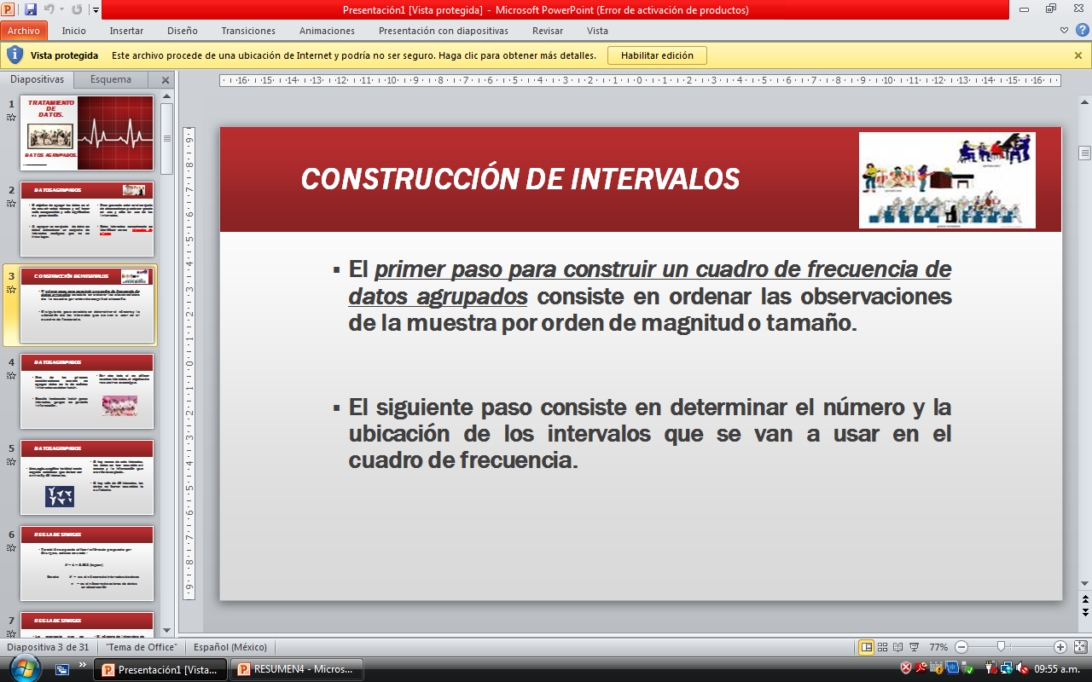

Slide 4
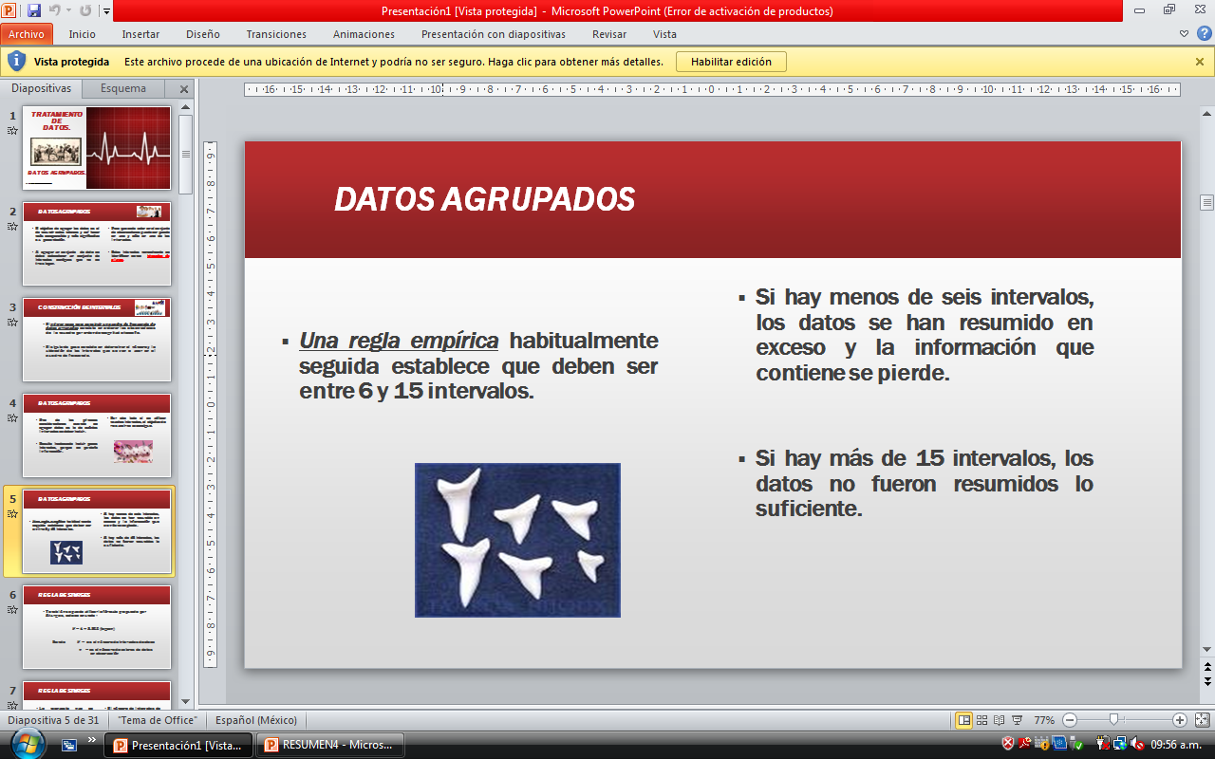

Slide 5
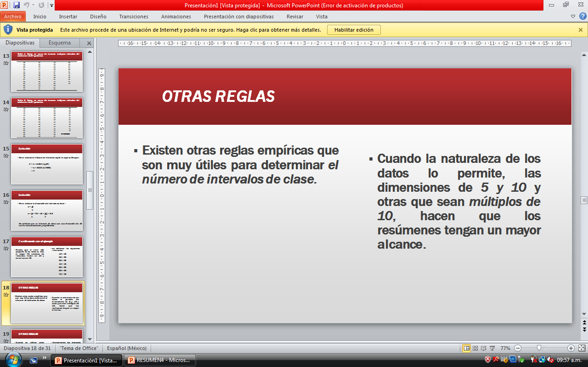

Slide 6
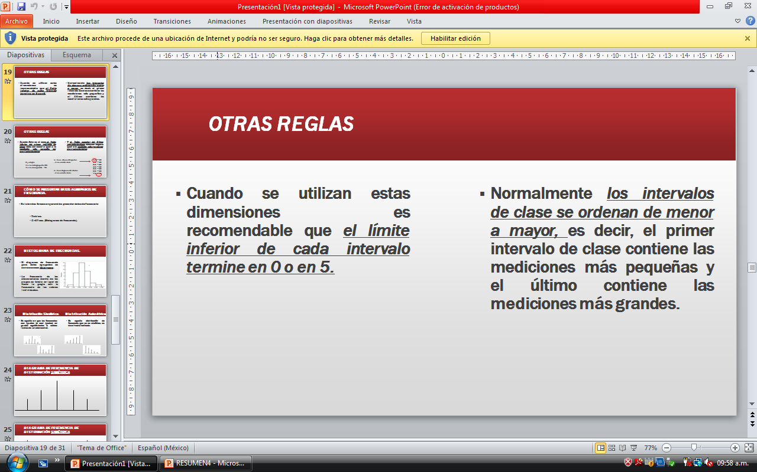

Slide 7
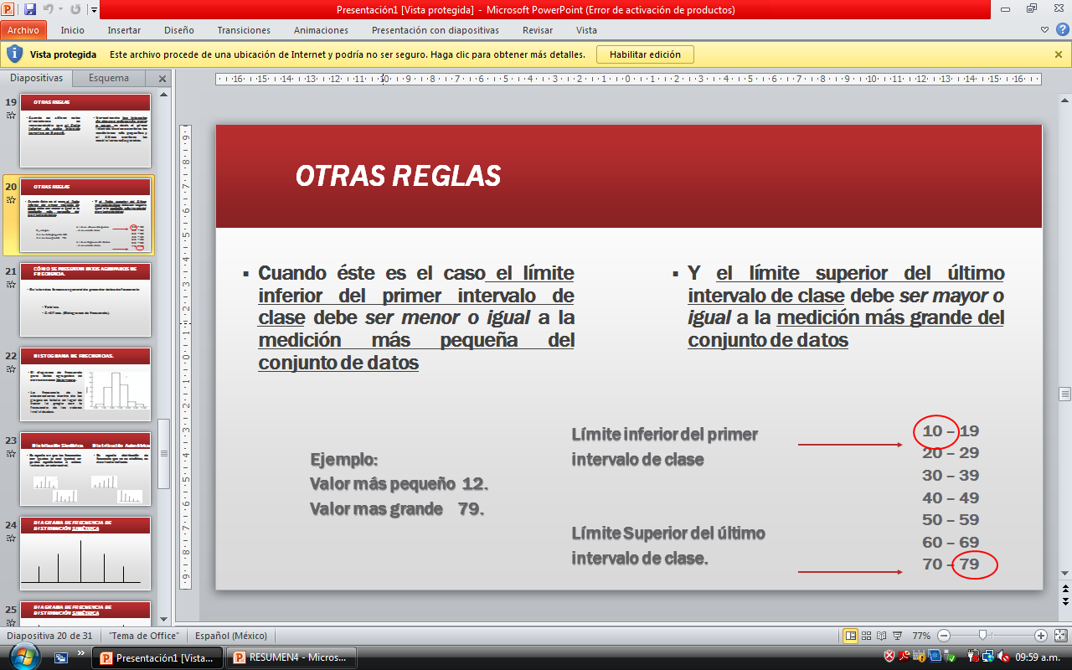

Slide 8
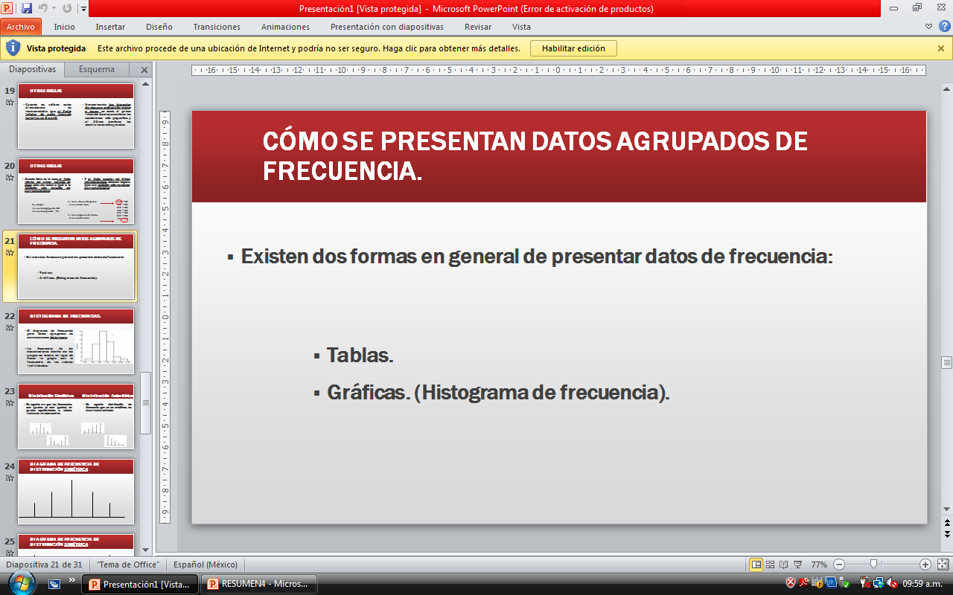

Slide 9
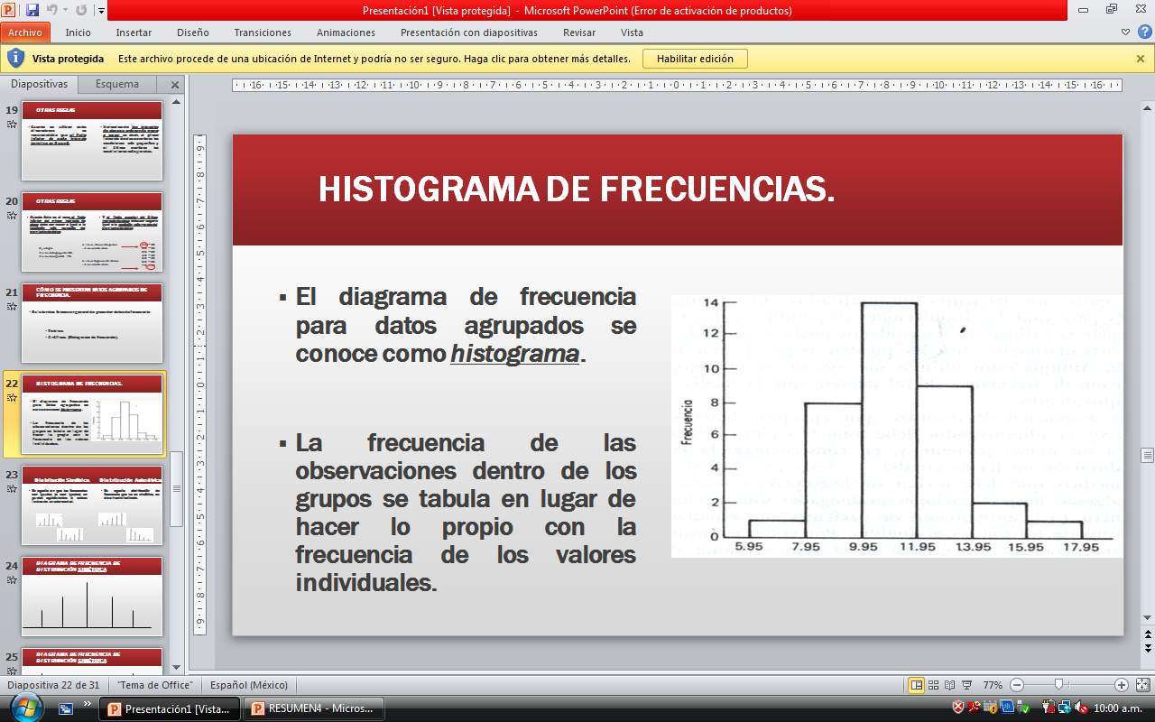

Slide 10


